Slide 1

Приготовление горячего завтрака в школьной столовой
Муниципальное бюджетное общеобразовательное учреждение
"Чернышевская средняя общеобразовательная школа
имени М. Н. Скрементова Высокогорского муниципального района
Республики Татарстан"

Slide 2
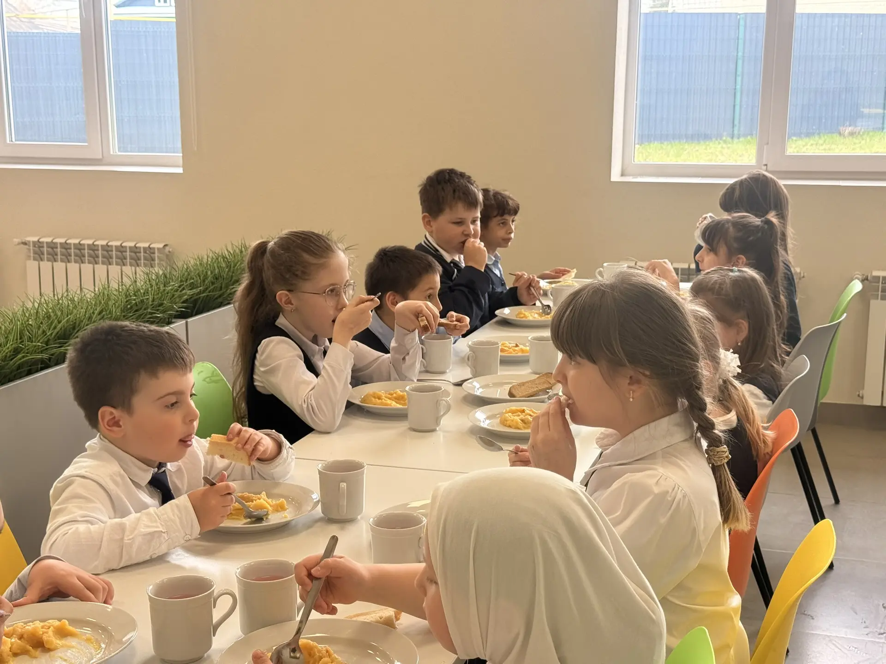
Школьное питание —залог здоровья!
Правильное питание в школе — это не просто приём пищи, а основа здоровья, энергии и хорошей учёбы.
Сбалансированный рацион помогает детям расти сильными, оставаться активными на протяжении всего дня и лучше усваивать новые знания.
В школьном меню обязательно должны быть свежие овощи и фрукты, молочные продукты, мясо и рыба, а также каши и цельнозерновой хлеб. Такое разнообразие обеспечивает организм всеми необходимыми витаминами и минералами.
Привычка к здоровому питанию, заложенная в детстве, остаётся на всю жизнь. Поэтому так важно, чтобы школьная столовая была местом, где вкусно и полезно кормят каждого ребёнка!

Slide 3
Меню завтрака
Наименование блюд | Выход,г | Белки, г | Жиры, г | Углеводы, г | Калорийность, ккал
Плоды и ягоды свежие (яблоки) | 100 | 0,4 | 0,4 | 9,8 | 47,00
Плов из говядины с рисовой крупой | 50/150 | 15,95 | 19,55 | 38,75 | 408,42
Чай с сахаром | 190/10 | 0,07 | 0,02 | 10,01 | 40,00
Хлеб ржаной | 20 | 1,32 | 0,24 | 7,92 | 39,60
Хлеб пшеничный | 25 | 1,9 | 0,20 | 12,30 | 58,75
Итого: | 545 | 19,64 | 20,41 | 79,78 | 593,77
Готовим: Плов из говядины
с рисовой крупой
ВПЕРЕД

Slide 4
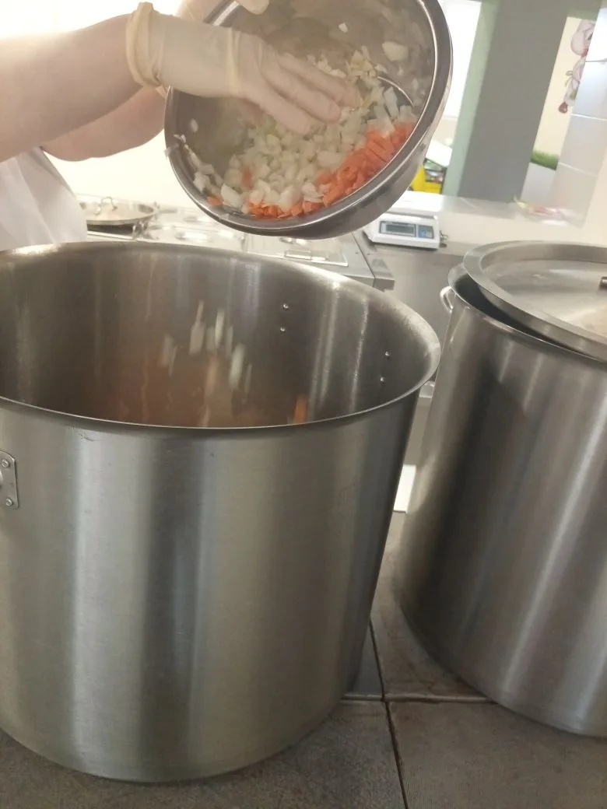
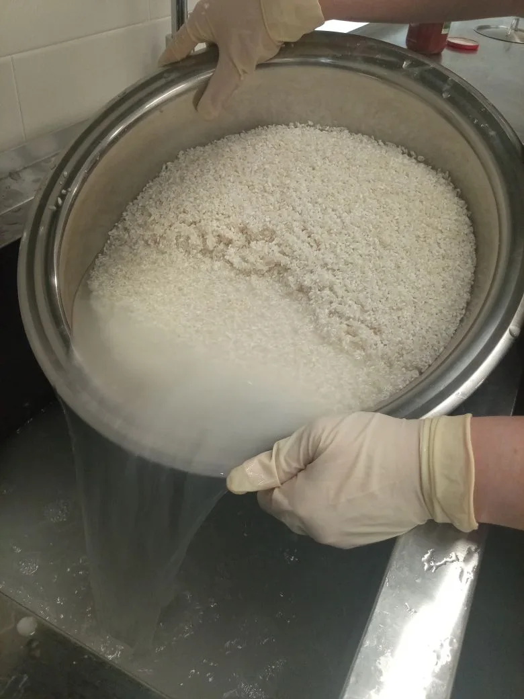
Процесс приготовления
Плов из говядины с рисовой крупой

Slide 5
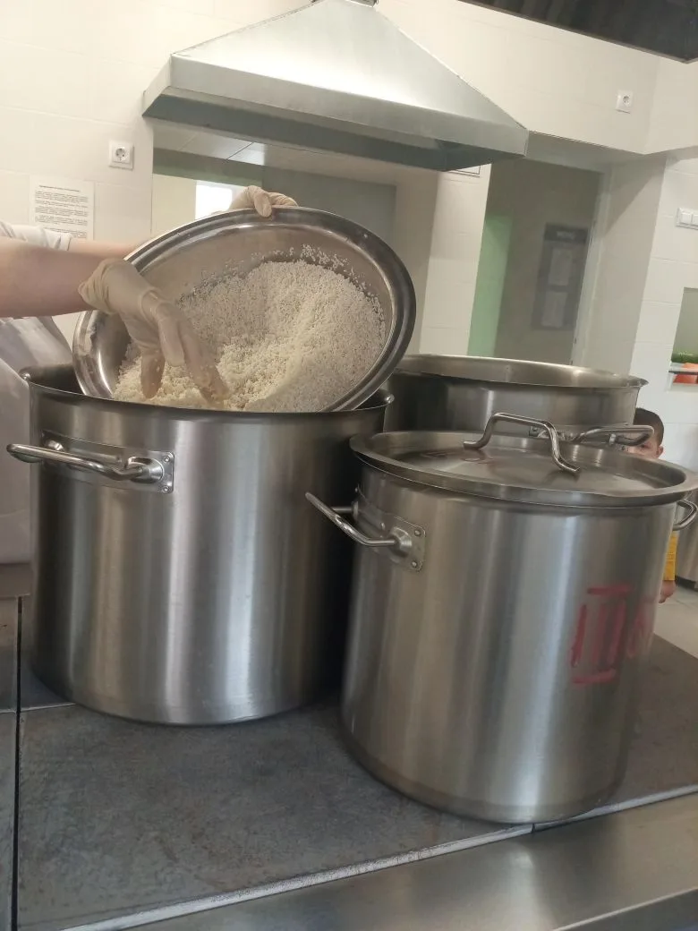
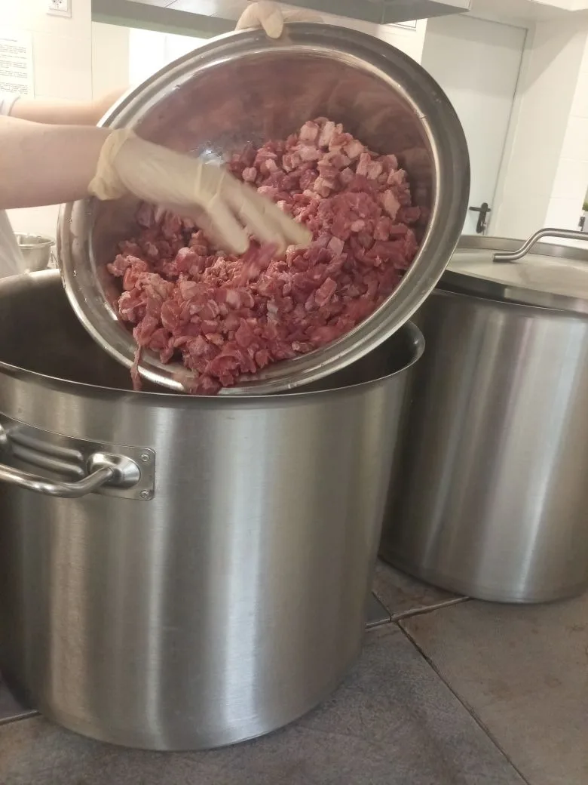
Процесс приготовления
Плов из говядины с рисовой крупой

Slide 6
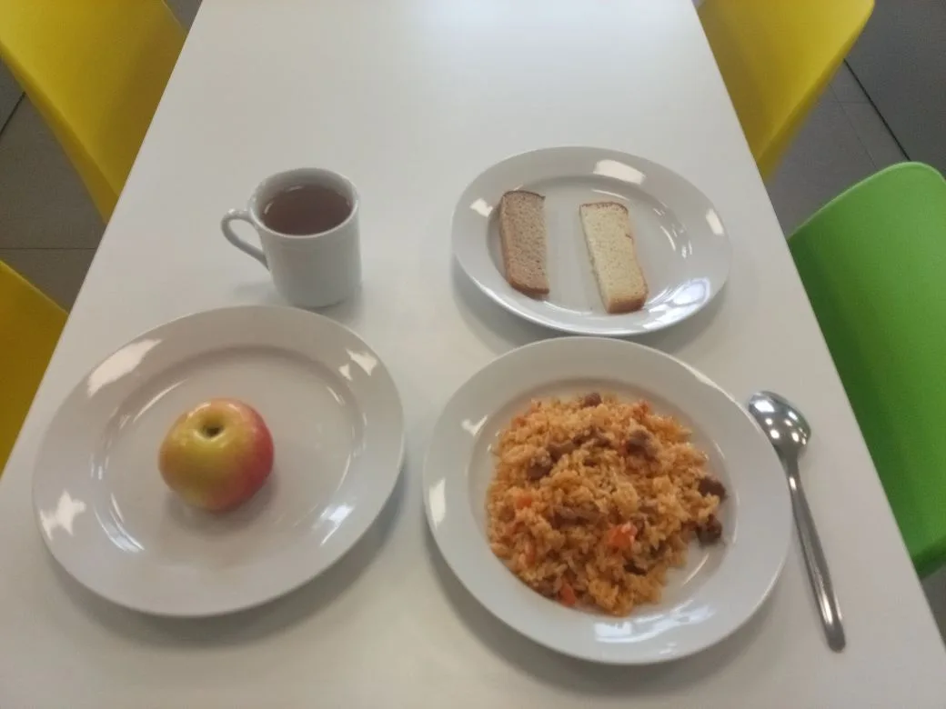
Процесс приготовления
Плов из говядины с рисовой крупой
Приятного аппетита!

